Slide 1
SCHUNK RAPIDO
Werkzeugloser, voll automatisierbarer Backen-Schnellwechsel

Slide 2


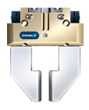


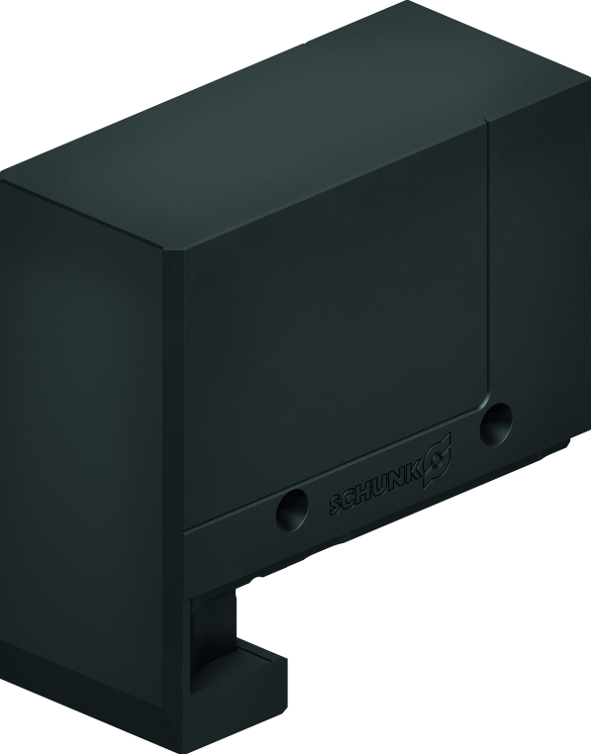
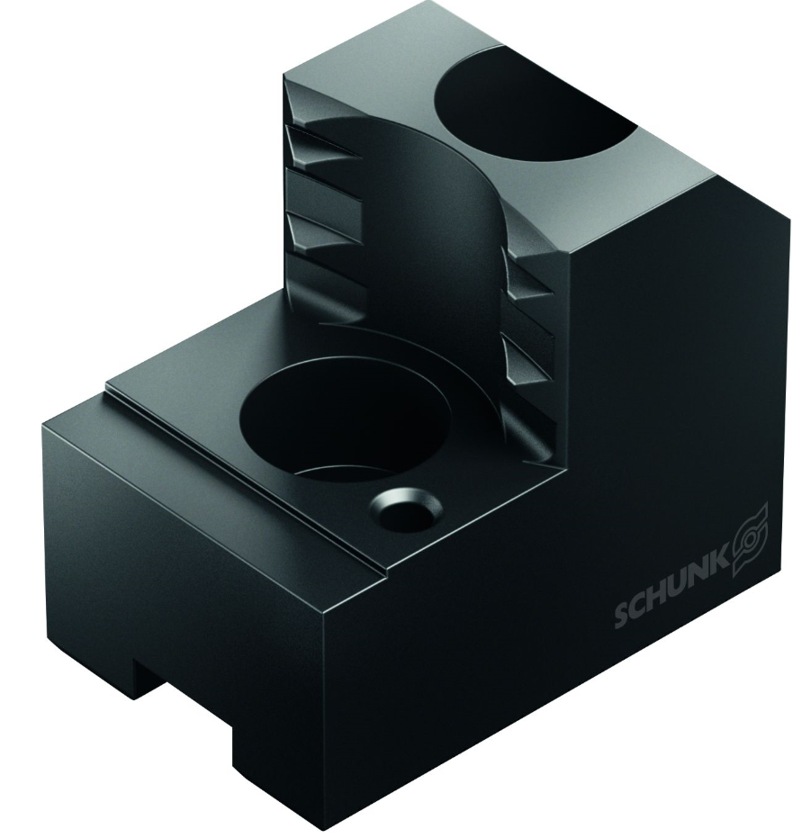
Von der Werkstatt zum Global Player
Friedrich Schunk gründet seine mechanische
Werkstatt
Produktbereich Greifsysteme
Produktbereich Drehfutter
Greifer für den kollaborativen Betrieb
iTENDO –
Erster intelligenter Werkzeughalter
1966
1988
2013
2017
2022
1945
1983
1994
2016
2018
Produktbereich Spannbacken
Produktbereich Stationäre Spannsysteme
Nutzentrenntechnik
24 V-Technologie neuer Standard in der Montageautomation
Schnellwechsel
System Rapido

Slide 3
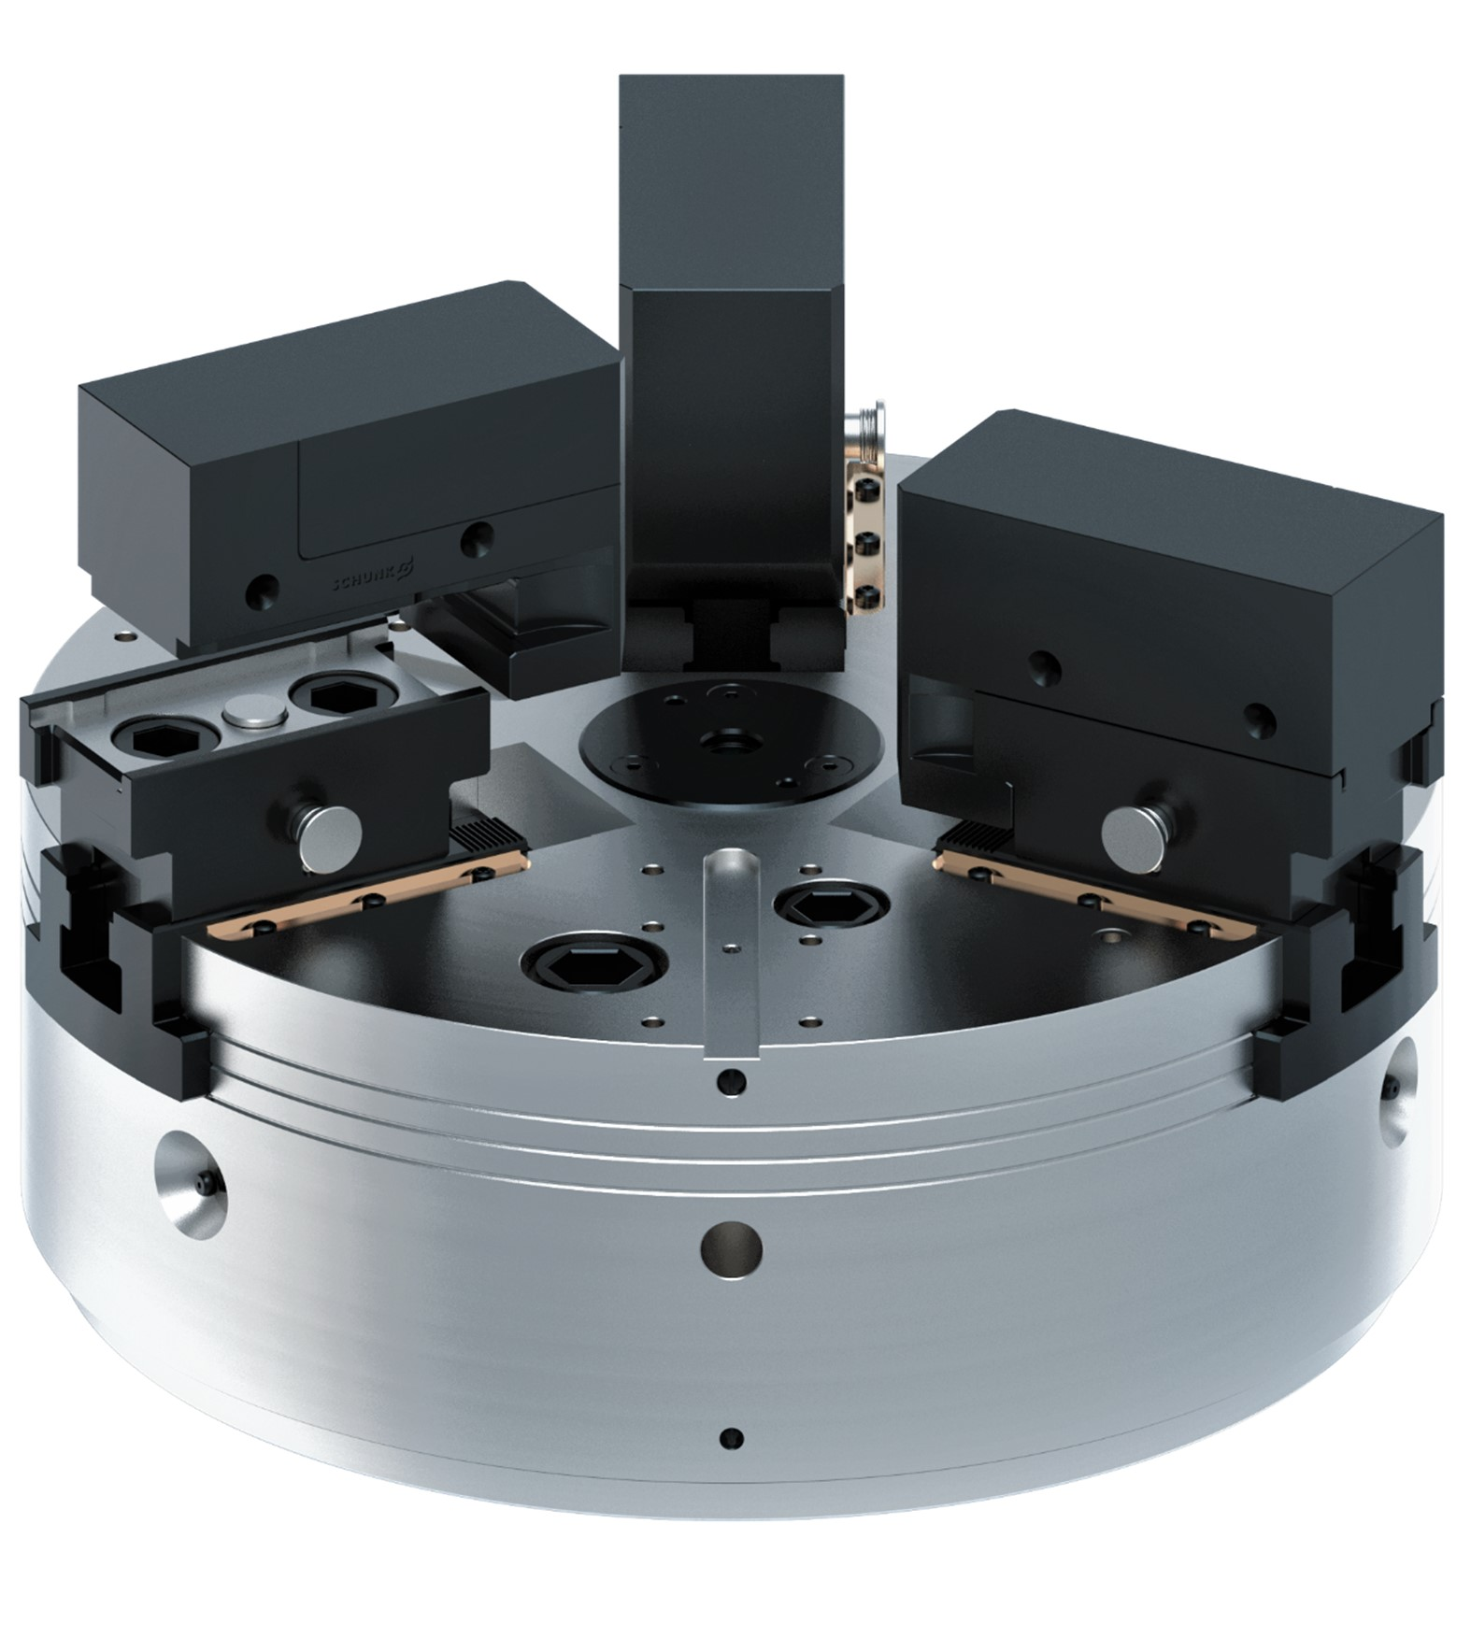
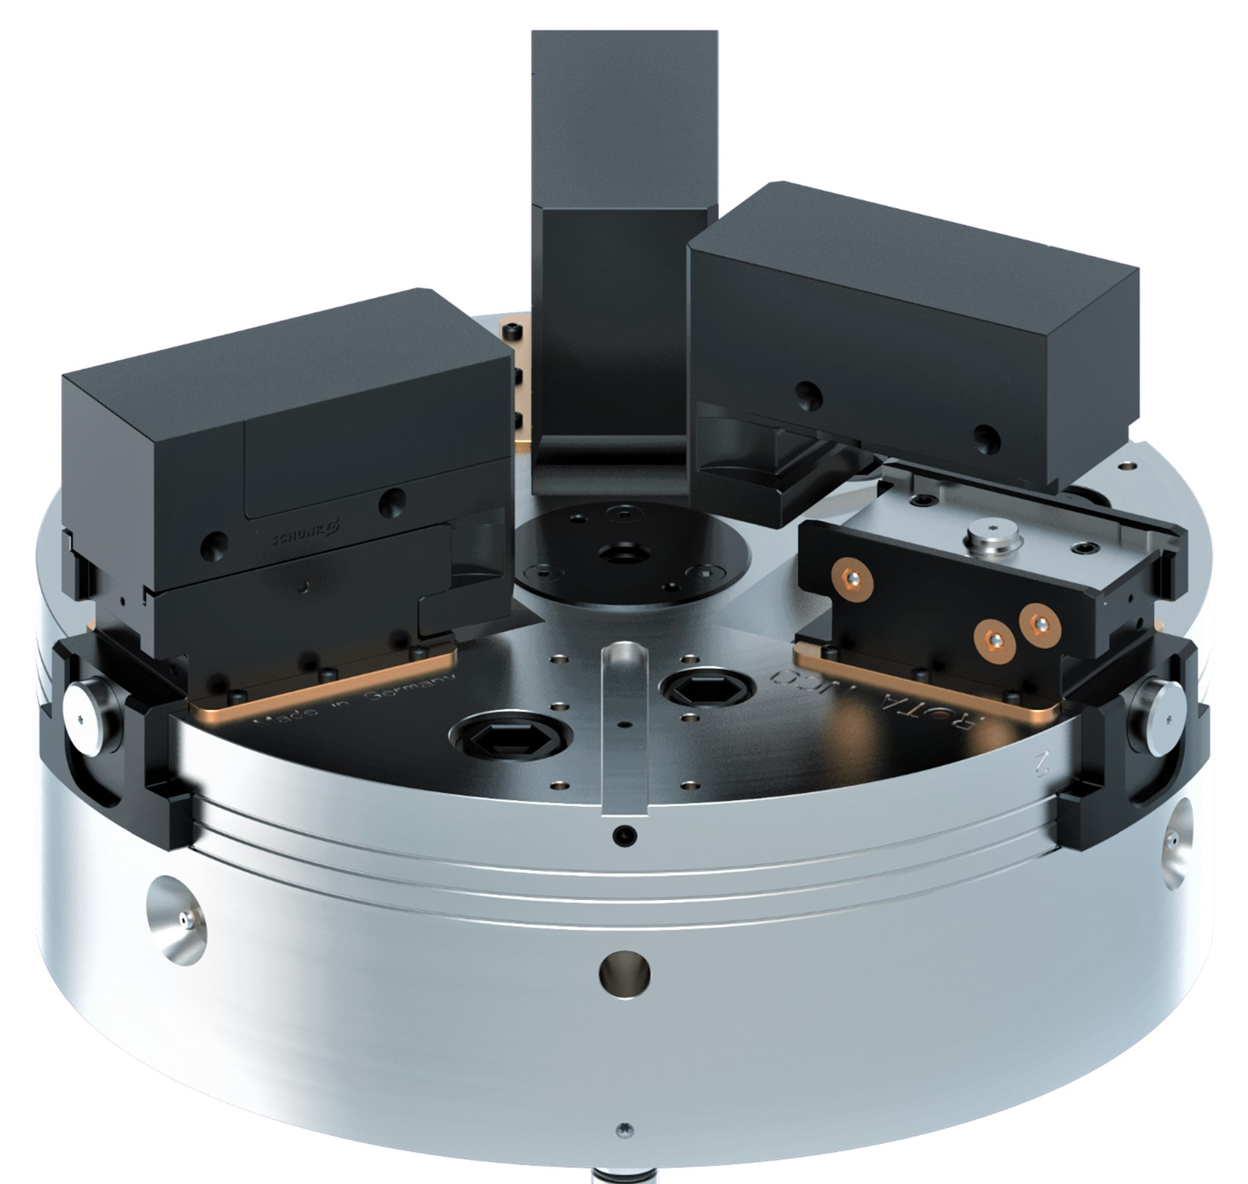
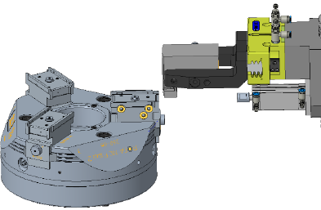
RAPIDO Schnellwechsel – verschiedene Optionen
RAPIDO - Retrofit
Drehfutter mit RAPIDO Schnittstelle
RAPIDO - automatisiert

Slide 4
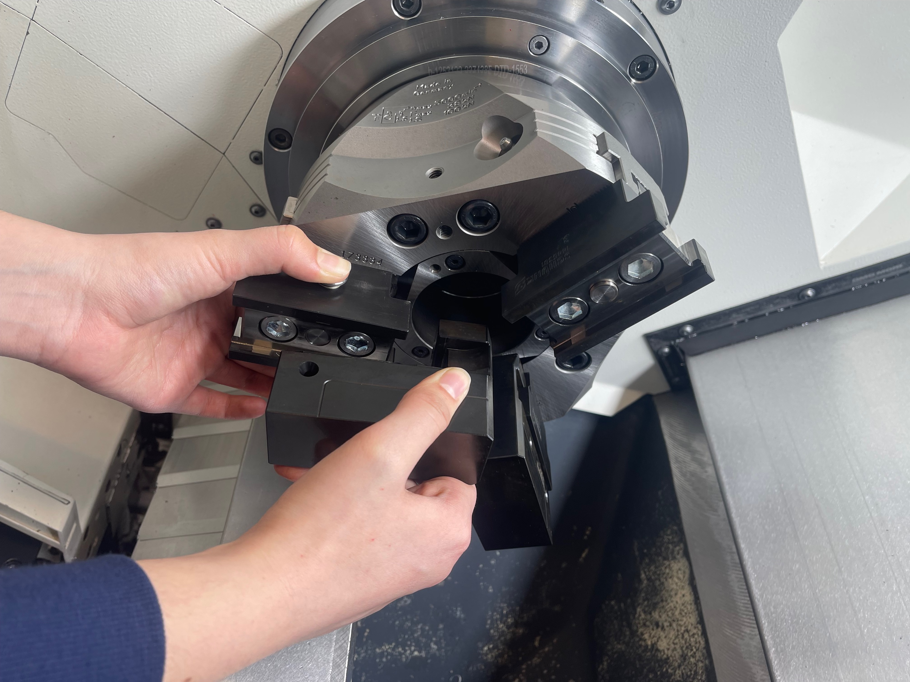
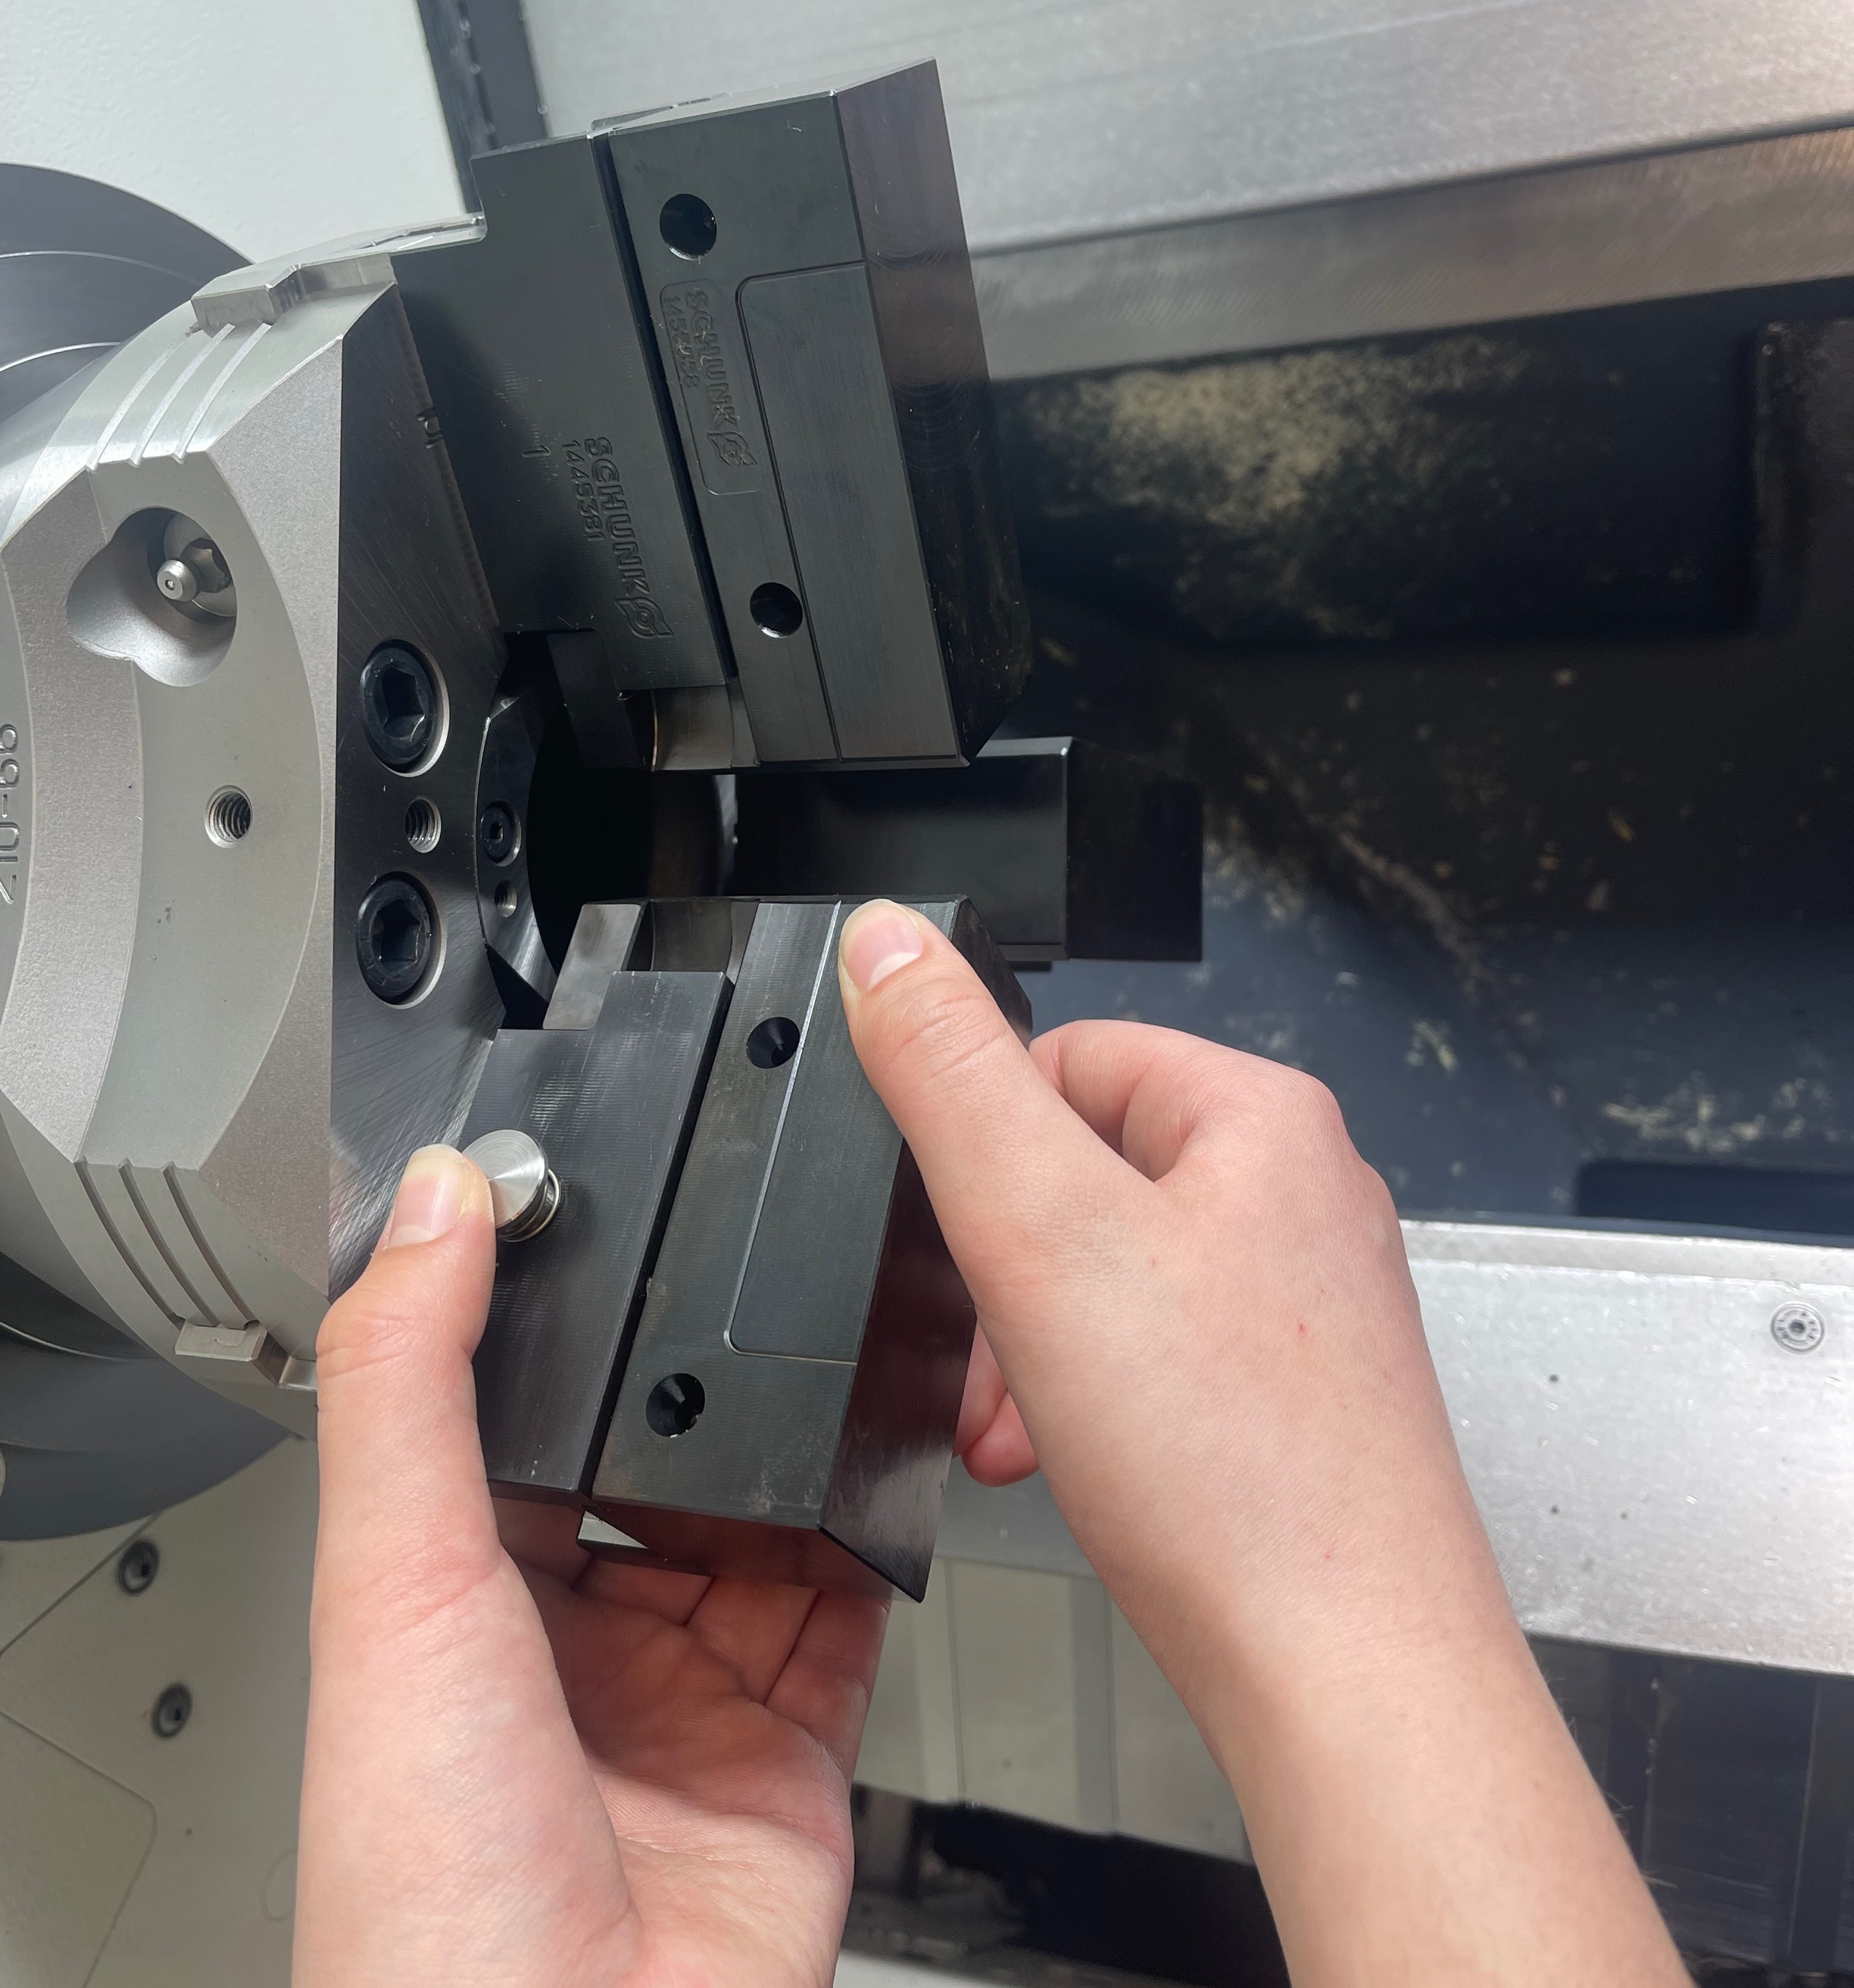
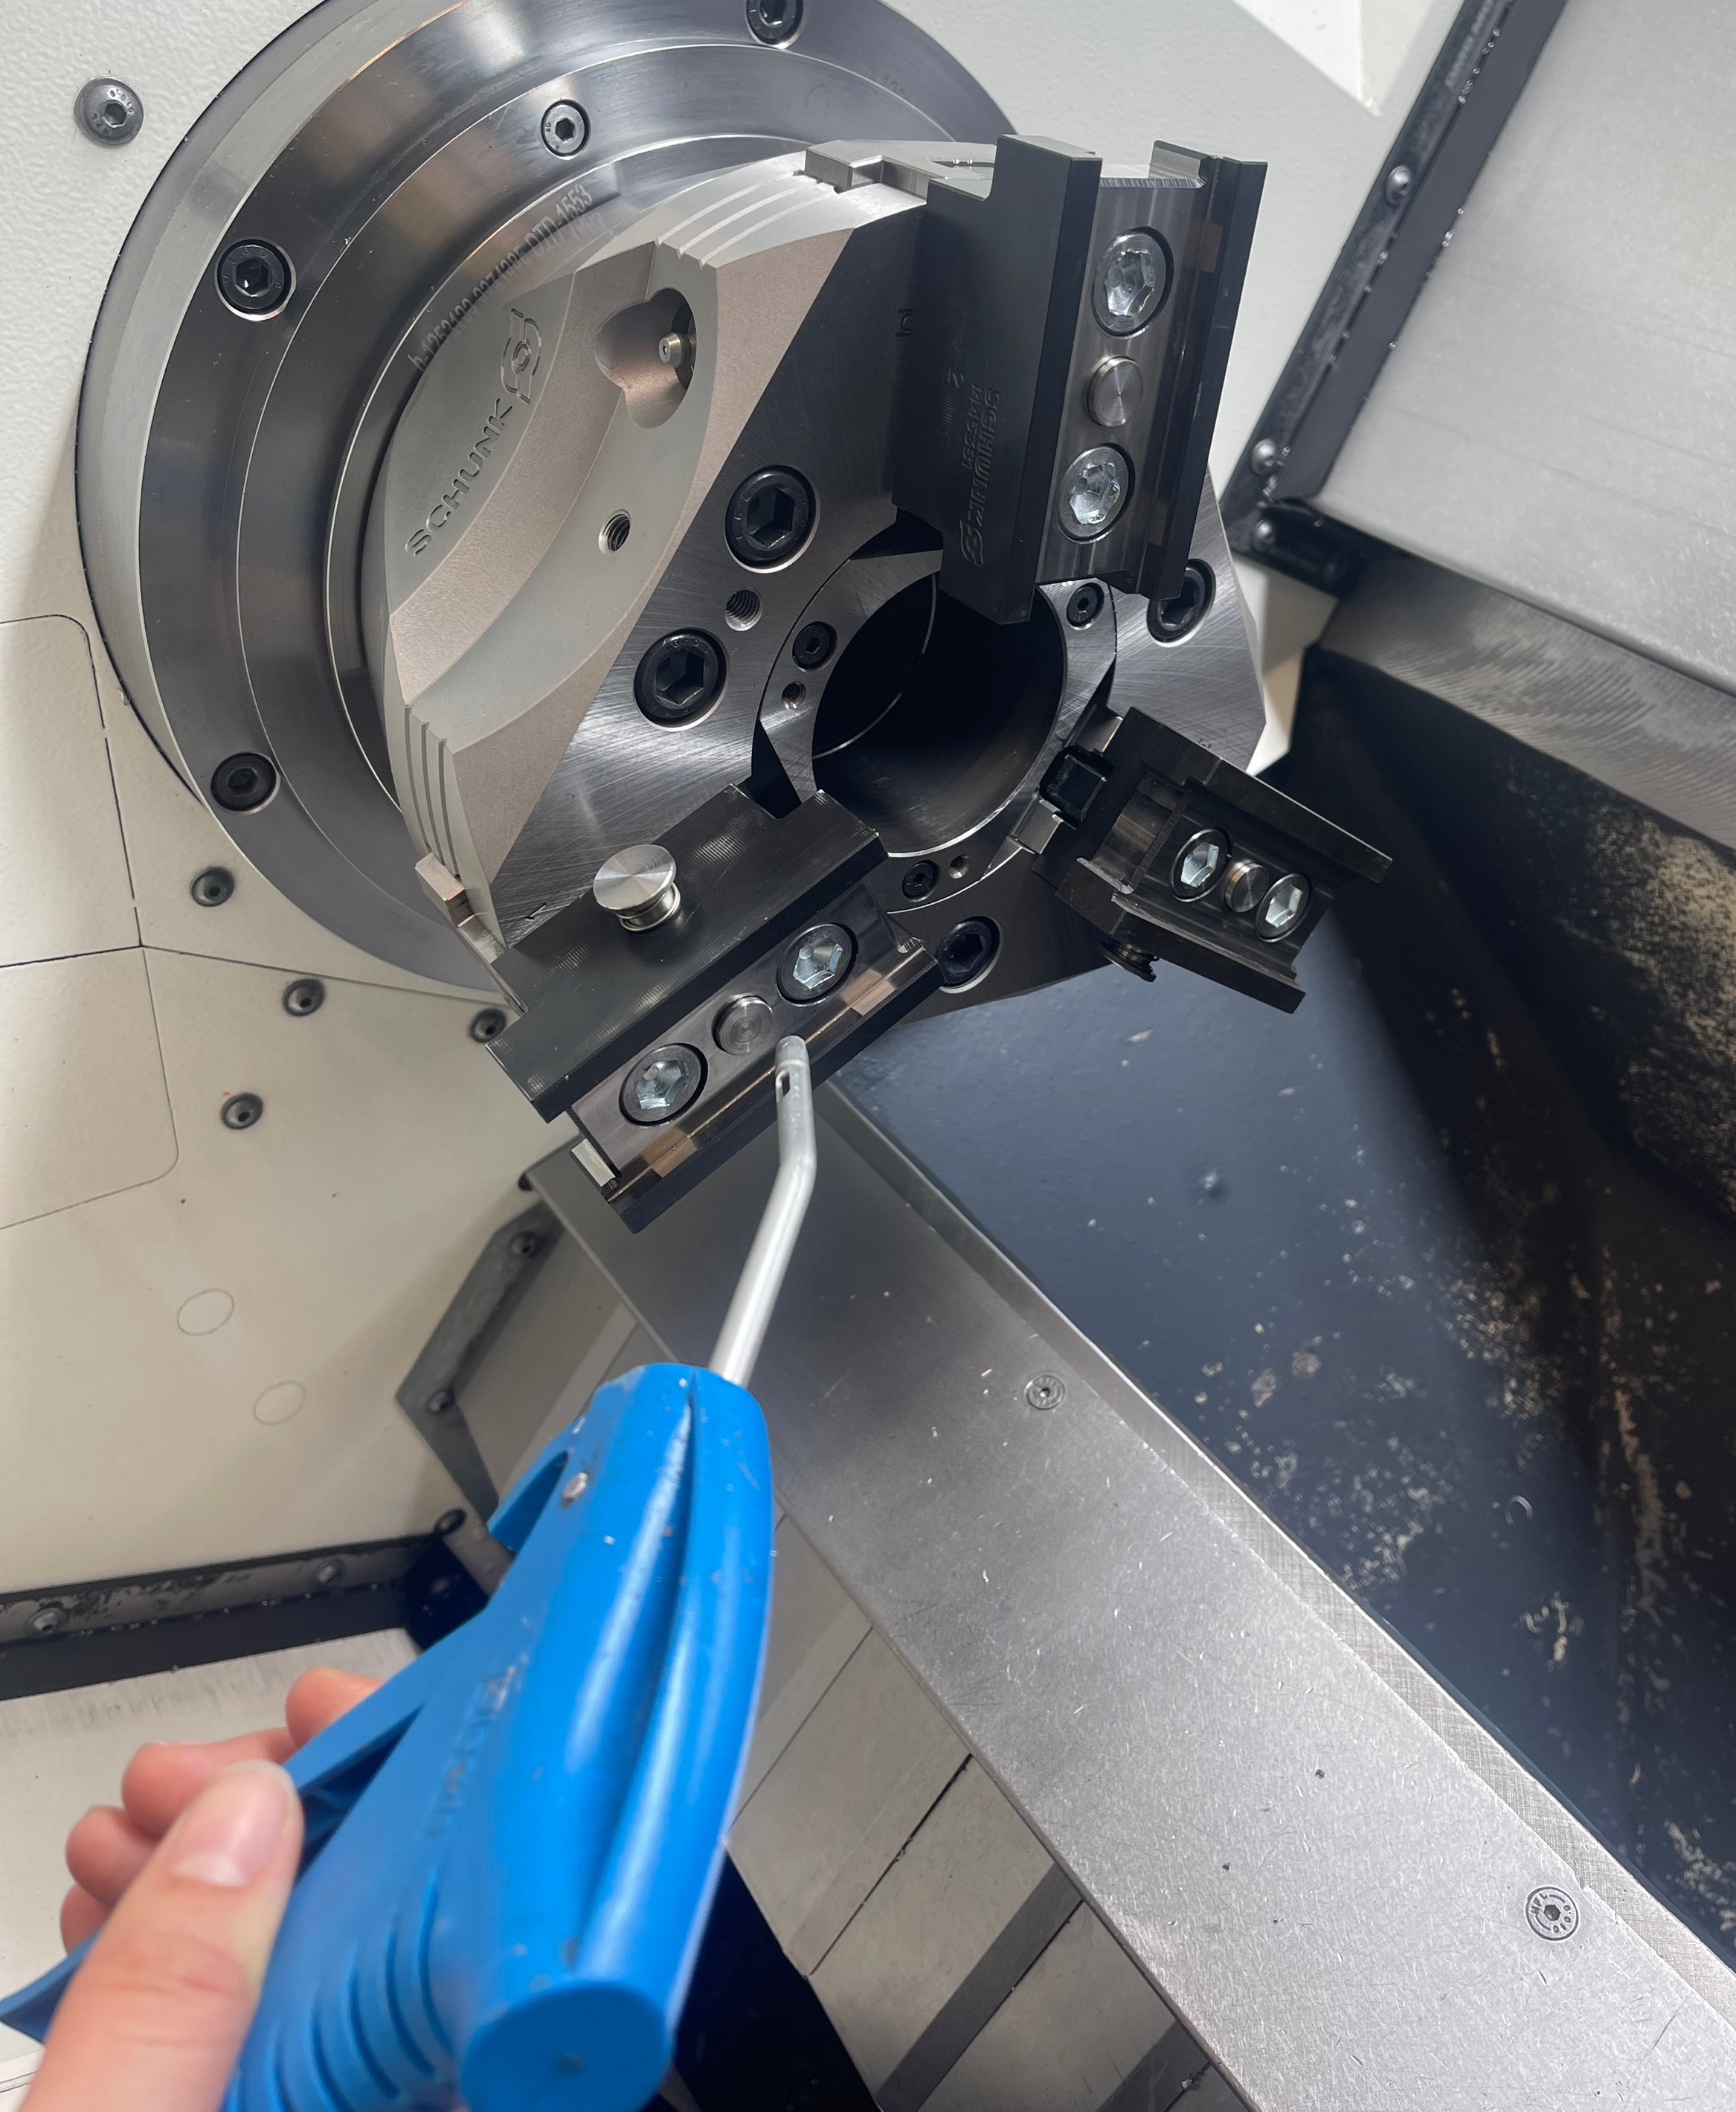
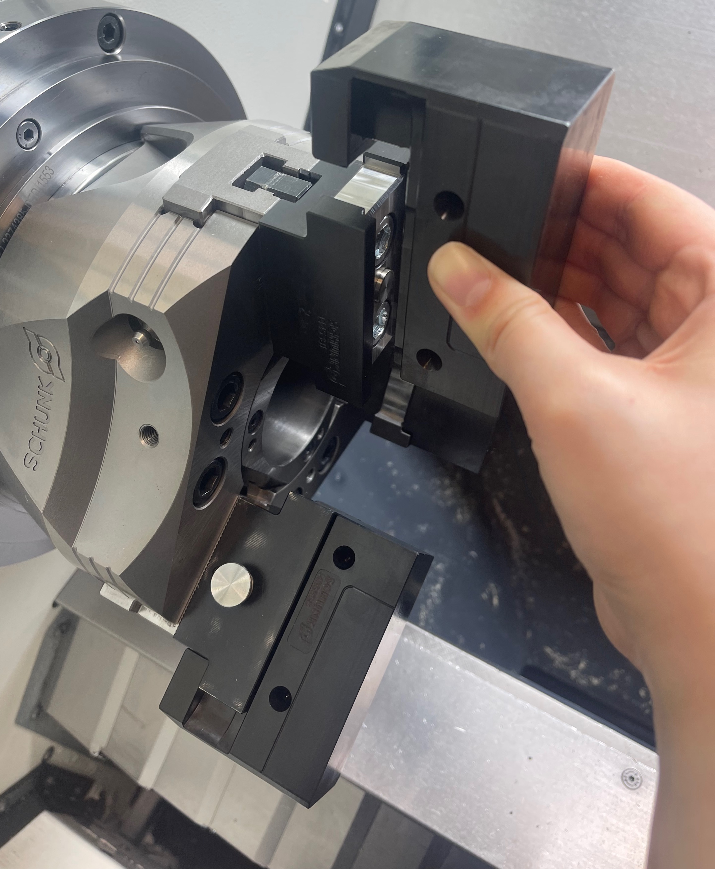
Manueller Spannbackenwechsel mit RAPIDO Retrofit
1
2
RAPIDO - Retrofit
Betätigungspin drücken,
um Wechseleinsatz zu entriegeln
Wechseleinsätze
abziehen
3
4
Reinigen der Schnittstellen
mittels Druckluft
Wechseleinsätze werkzeuglos
einwechseln

Slide 5
Funktion und Anwendung – RAPIDO Retrofit
Wechseleinsatz wird auf
die Trägerbacke aufgesetzt und nach hinten geschoben. Mittels Haken und RAPIDO Pin ist er fixiert.
Für Innenspannung, Spanneinsatz um 180° gedreht auf die Trägerbacke setzen.
Durch Betätigen des Rapido Betätigungsbolzen gleitet der RAPIDO-Pin in der Mitte der Trägerbacke nach unten und entriegelt den Spanneinsatz. Der Wechseleinsatz kann abgehoben werden.
Die RAPIDO Trägerbacke wird in beliebiger Spannstellung auf Futter mit spitzverzahnter Grundbacke montiert.

Slide 6
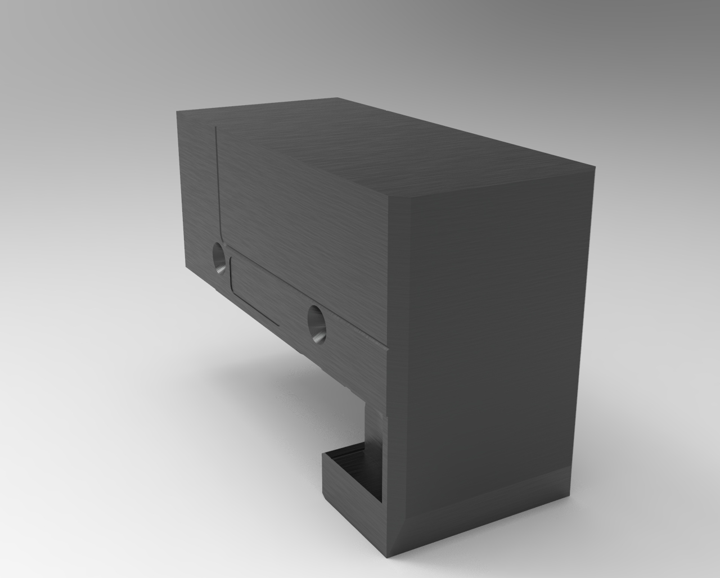
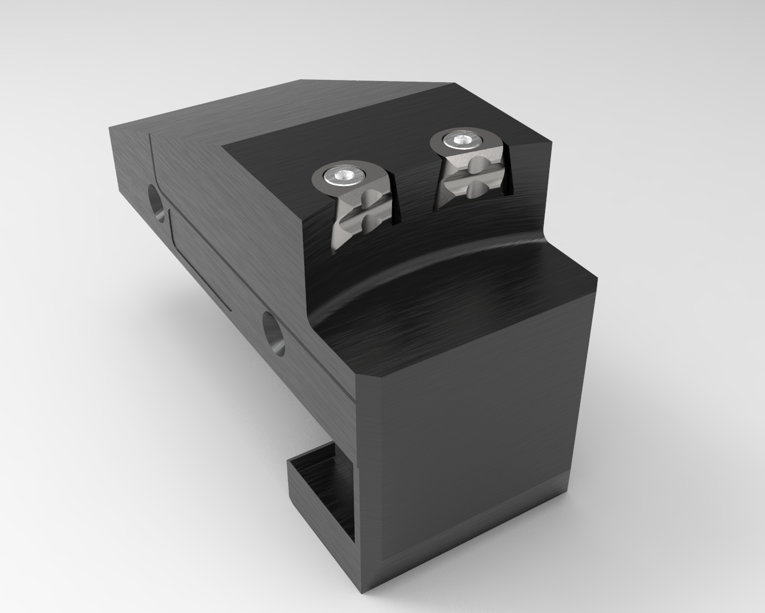
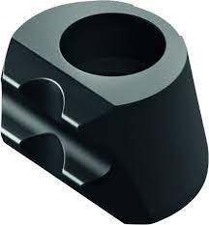
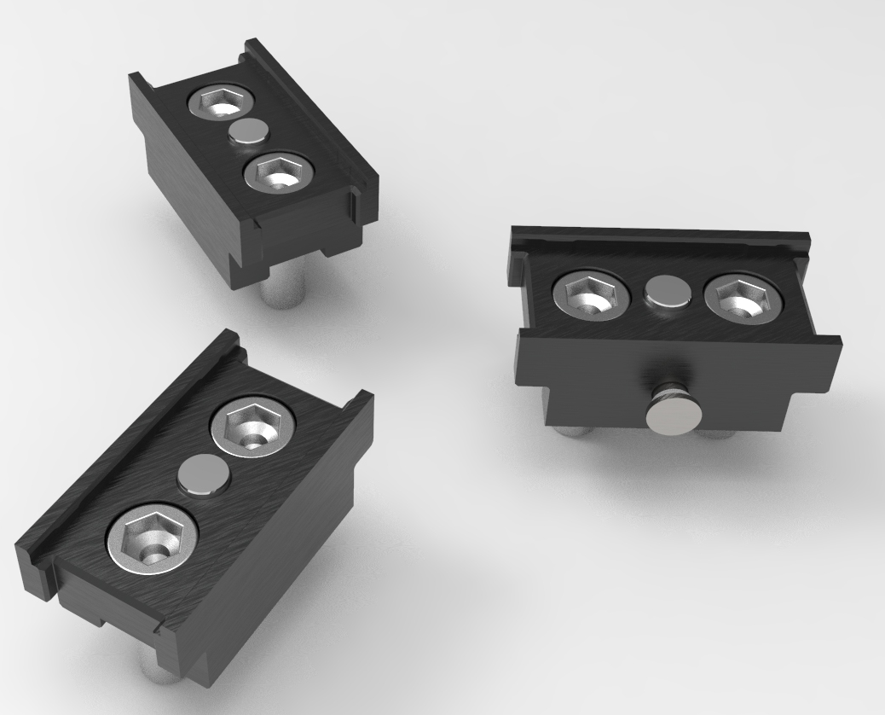
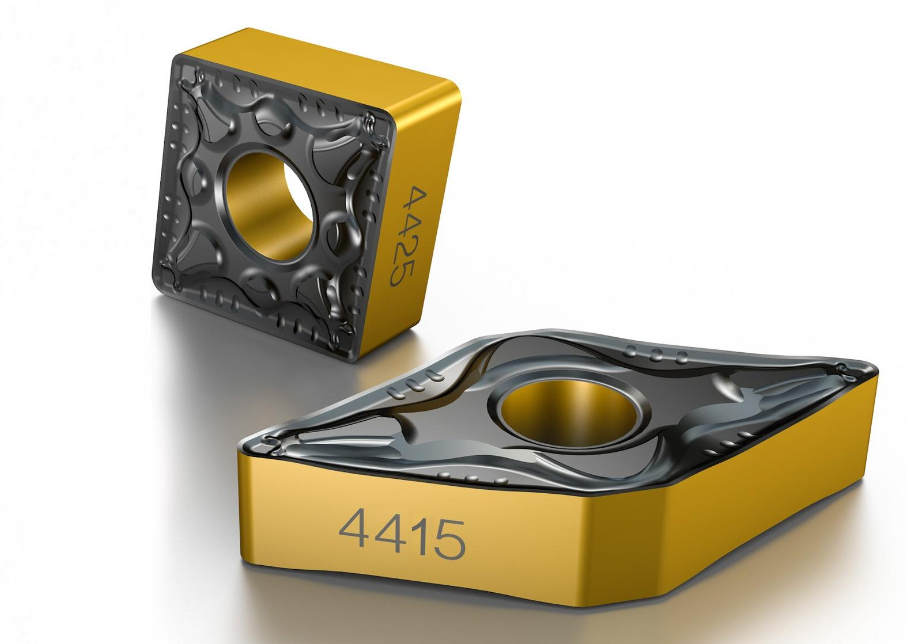
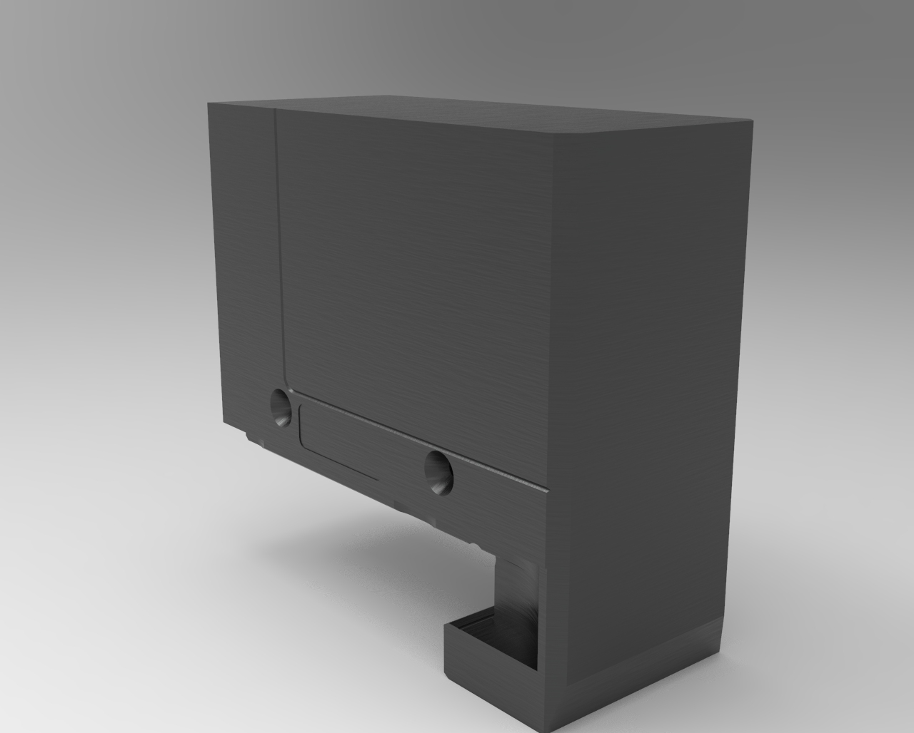
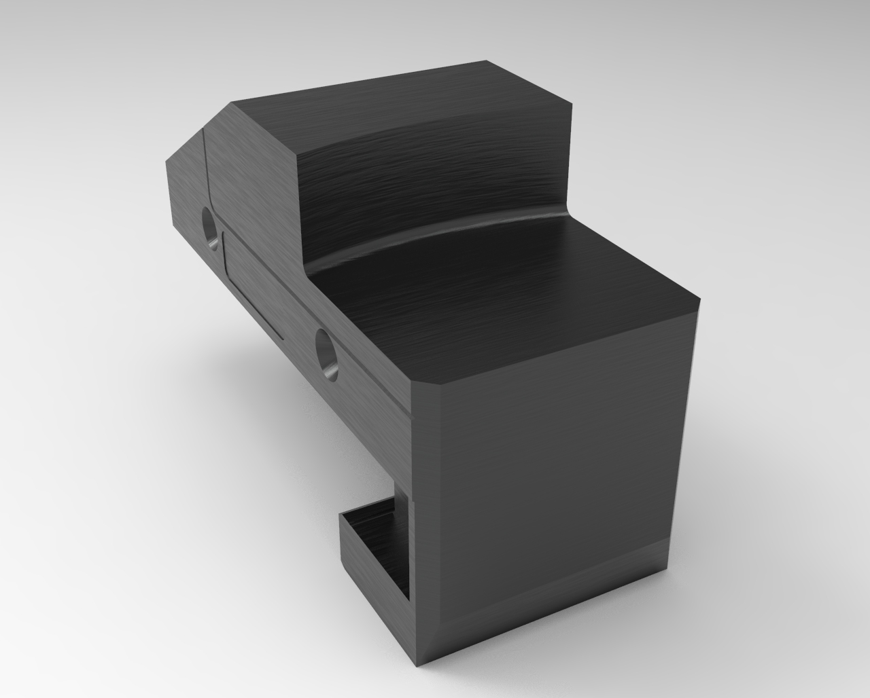
RAPIDO – Schnellwechsel aus dem Baukasten
RAPIDO – Retrofit
(mit Trägerbacke)
Drehfutter mit RAPIDO Schnittstelle
RAPIDO - automatisiert
Trägerbacke
Wechseleinsatz (Rohling)
Wechseleinsatz (bearbeitet)
Spanneinsatz UGE 20
niedrig
Rohteil-Spannung
hoch
Fertigteil-Spannung
RAPIDO, TV-Sonderbacken, 03.05.2022

Slide 7
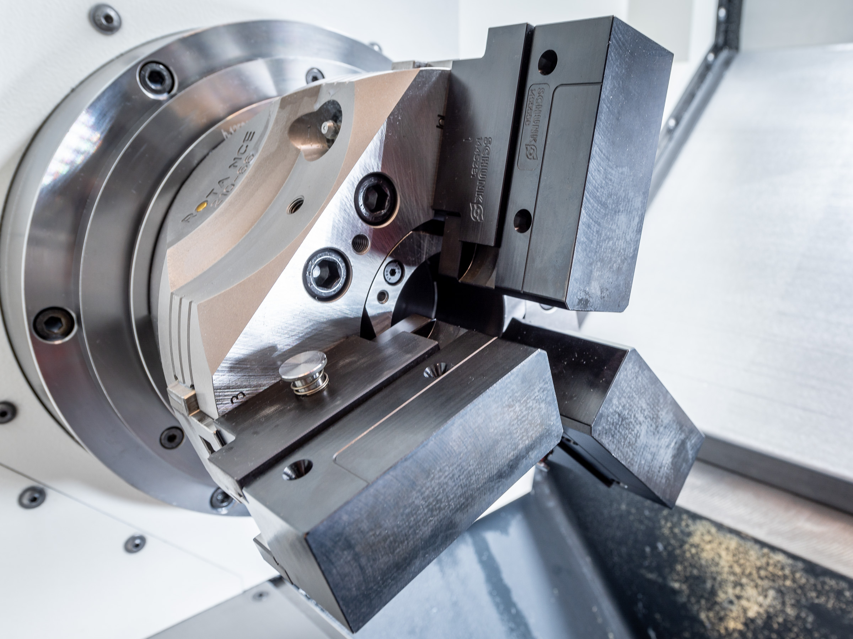
RAPIDO – Spannbacken-Schnellwechsel
Kundenvorteile und Nutzen
Erhebliche Einsparung von Rüstkosten durch schnellen Wechsel (50 Sec. max.)
Optional Nachrüstbar an vorhandenem konventionellem Spannfutter
Wechselwiederholgenauigkeit ≤ 0,02 mm
kurzfristige Amortisation der Investitionen
Vorhandene Spannbacken können bei Bedarf weiterhin verwendet werden (Retrofit)
Manuell werkzeuglos oder voll automatisierbar
Außen- UND Innen-Spannung

Slide 8
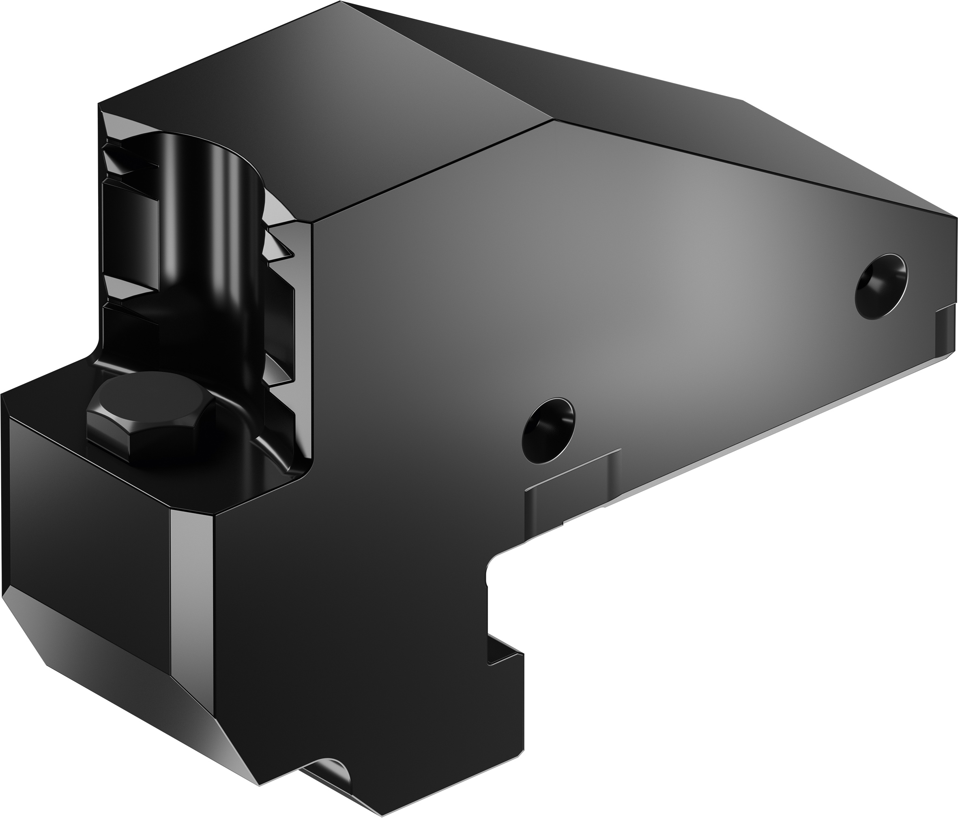
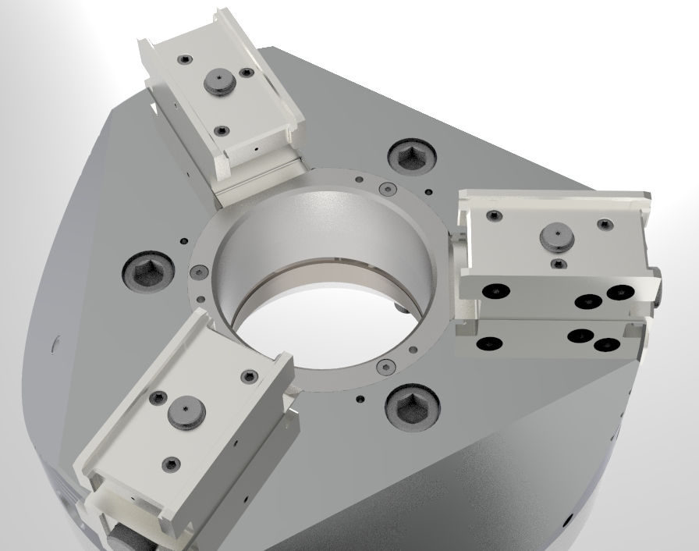
RAPIDO – Schnellwechsel manuell oder automatisiert
Drehfutter mit RAPIDO Schnittstelle
Wechseleinsatz – Schnittstelle identisch! zur Retrofit Option
Aufnahme Spanneinsätze direkt (ohne Zwischenbacke)
Spannfutter
NCF oder NCO

Slide 9
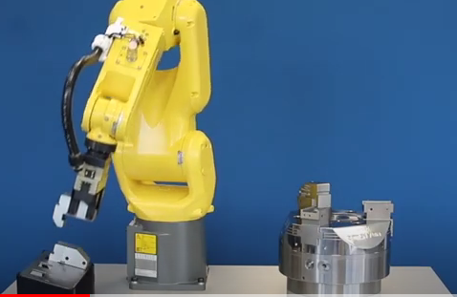

RAPIDO – Spannbackenwechsel voll automatisiert
RAPIDO - automatisiert
Voll automatischer Spannbacken-Wechsel mit Hilfe eines Roboters möglich

Slide 10
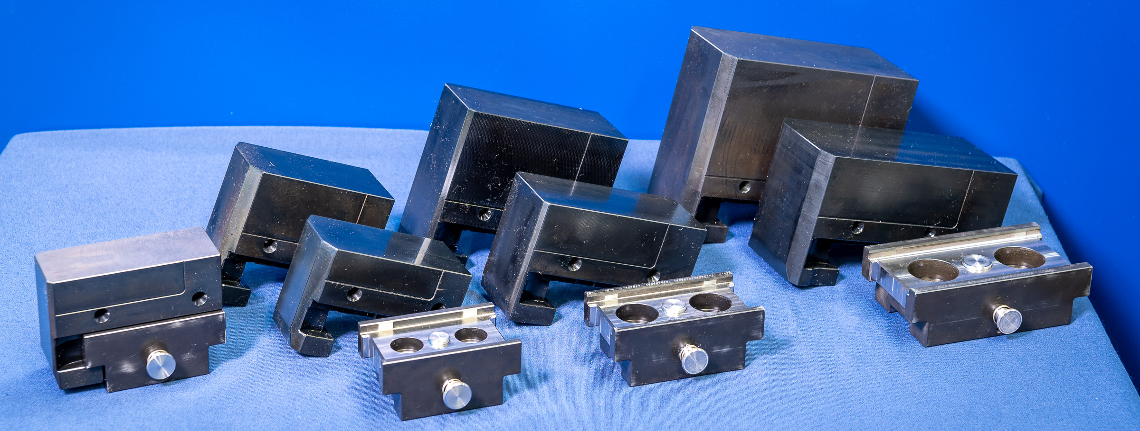
RAPIDO – Spannbacken-Schnellwechsel
Standardisiertes Portfolio / modulares System

Slide 11
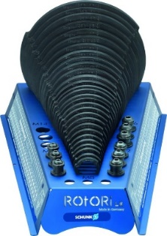
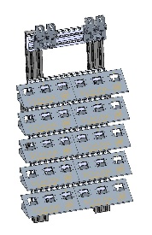

RAPIDO – Zubehör
Für das Ausdrehen der Wechseleinsätze
Für die Lagerung / Aufbewahrung
RotoRi Ausdrehring-Set
Größe “S” Id. Nr. 10061500
Größe “LX” Id. Nr. 10061502
Größe “XL” Id. Nr. 10061503
Ablageständer
auf Anfrage erhältlich
Für Modifikation zur Rohteilspannung
Für Codierung / Identifikation
Spanneinsatz UGE 20
aus Feinguß Id. Nr. 100013
aus Hartmetall Id. Nr. 10061494
Einreihig Id. Nr. 10035475
als Schneide Id. Nr. 1373220
Winkelstirnfräser für UGE 20 Aufnahme
Id. Nr. 0100015-1 (Hartmetall)
RFID-Chip
Ø 10mm x 4,5mm Id. Nr. 9905355

Slide 12
Technische Daten – Trägerbacke / Wechseleinsatz
Bezeichnung | Id.Nr. | Größe | Ausführung | Bemerkung
Trägerbacke | 1445381 | 210/8" | 1/16"x90° | Einsatzgehärtet
Trägerbacke | 1435822 | 260/10" | 1/16"x90° | Einsatzgehärtet
Trägerbacke | 1452177 | 315/12" | 1/16"x90° | Einsatzgehärtet
Trägerbacke | 1448483 | 400/15" | 3/32"x90° | Einsatzgehärtet
Trägerbacke | 1452176 | 210/8" | 1,5x60° | Einsatzgehärtet
Trägerbacke | 1449746 | 260/10" | 1,5x60° | Einsatzgehärtet
Trägerbacke | 1452178 | 315/12" | 1,5x60° | Einsatzgehärtet
Trägerbacke | 1452181 | 400/15" | 1,5x60° | Einsatzgehärtet
Wechseleinsatz | 1499870 * | 210 | Höhe 40 | Schnittstelle Induktiv gehärtet
Wechseleinsatz | 1499871 ** | 210 | Höhe 40 | Schnittstelle Induktiv gehärtet
Wechseleinsatz | 1499866 | 260 | Höhe 50 | Schnittstelle Induktiv gehärtet
Wechseleinsatz | 1499867 | 315 | Höhe 50 | Schnittstelle Induktiv gehärtet
Wechseleinsatz | 1499868 | 400 | Höhe 65 | Schnittstelle Induktiv gehärtet
Wechseleinsatz | 1499873 | 260 | Höhe 75 | Schnittstelle Induktiv gehärtet
Wechseleinsatz | 1499874 | 315 | Höhe 80 | Schnittstelle Induktiv gehärtet
Wechseleinsatz | 1499875 | 400 | Höhe 100 | Schnittstelle Induktiv gehärtet
RAPIDO – Retrofit
(mit Trägerbacke)
Drehfutter mit RAPIDO Schnittstelle
RAPIDO - automatisiert
alle Wechseleinsätze auch mit Chip und als kplt. vergütete Version erhältlich
* passt nur für A2 Ausführung / ** passt Nur für Nachrüstlösung

Slide 13
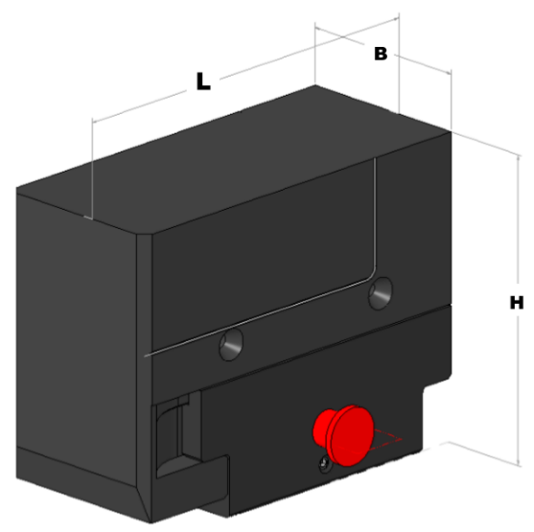
Funktion und Anwendung
Spanndurchmesser/ Drehzahl / Spannkraft (gültig für Rapido Baukasten)
Futtergröße [mm] Trägerbacke | Version Wechseleinsatz | Spannbereich Außen ca. [mm] | Spannbereich Innen ca. [mm] | L [mm] | B [mm] | H [mm] | H1 [mm] | Gewicht [kg] | Spannkraft max. [kN] | Drehzahl max. [1/min]
210 m (Id 1452176) z (Id 1445381) | niedrig (Id 1499871) | Ø 40 - 190 | Ø 110 – 280 | 96,6 | 40 | 40 | 20 | 4 | 80 | 3.200
260 m (Id 1449746) z (Id 1435822) | niedrig (Id 1499866) | Ø 60 - 240 | Ø 130 – 295 | 95 | 50 | 40 | 20 | 5 | 110 | 2.800
 | hoch (Id 1499873) |  |  | 95 | 50 | 60 | 40 | 7
315 m (Id 1452178) z (Id 1452177) | niedrig (Id 1499867) | Ø 80 - 310 | Ø 155 – 350 | 113 | 50 | 50 | 30 | 7,2 | 130 | 2.300
 | hoch (Id 1499874) |  |  | 113 | 50 | 80 | 60 | 11
400 m (Id 1452181) z (Id 1448483) | niedrig (Id 1499868) | Ø 100 - 400 | Ø 200 - 450 | 146 | 65 | 60 | 40 | 14 | 185 | 1.700
 | hoch (Id 1499875) |  |  | 146 | 65 | 100 | 80 | 23
z=zöllig; m= metrisch
(die max. Drehzahlen und Spannkräfte dürfen nicht überschritten werden.)
(bei Sonderanfertigungen siehe Angebot/Genehmigungszeichnung)

Slide 14
Technische Daten – Drehfutter
Bezeichnung | Id.Nr. | max. Spannkraft | max. Drehzahl
Rota NCF plus 2 215 | 1462572* | 85 kN | 4000 1/min
Rota NCF plus 2 260 | 1413180 | 110 kN | 3500 1/min
Rota NCF plus 2 315 | 1413181 | 130 kN | 3000 1/min
Rota NCF plus 2 400 | 1461522 | 187,5 kN | 2500 1/min
Rota NCO 210 | 1466884 | 85 kN | 3000 1/min
Rota NCO 260 | 1468265 | 110 kN | 2800 1/min
Rota NCO 315 | 1466911 | 130 kN | 2300 1/min
Rota NCO 400 | 1468266 | 185 kN | 1700 1/min
Drehfutter mit RAPIDO Schnittstelle
* Wechseleinsätze 210 passen

Slide 15
Technische Daten – Greifereinheit
Bezeichnung | Id.Nr. | Bestehend aus | Bemerkung
GEI Rapido-A2 215 | 1507341 | PGN+P, Betätigungszylinder, Greiferfinger, Lichttaster | ohne SWA
GEI Rapido-A2 260 | 1507343 | PGN+P, Betätigungszylinder, Greiferfinger, Lichttaster | ohne SWA
GEI Rapido-A2 315 | 1507344 | PGN+P, Betätigungszylinder, Greiferfinger, Lichttaster | ohne SWA
GEI Rapido-A2 400 | 1507346 | PGN+P, Betätigungszylinder, Greiferfinger, Lichttaster | ohne SWA
RAPIDO - automatisiert
Voll automatischer Spannbacken-Wechsel mit Hilfe eines Roboters möglich

Slide 16
RAPIDO – Ansprechpartner
RAPIDO – Retrofit
(mit Trägerbacke)
Drehfutter mit RAPIDO Schnittstelle
RAPIDO - automatisiert
Fabian Eißele
Markus Wimmer
Julian Jäggle
Josef Bischofberger
Florian Hübsch
Barbara Schick

Slide 17
Markus Wimmer 03.2022

